Slide 1
IP systém videovrátných
Dahua
Ing. Petr Novák
novak@asm.cz

Slide 2
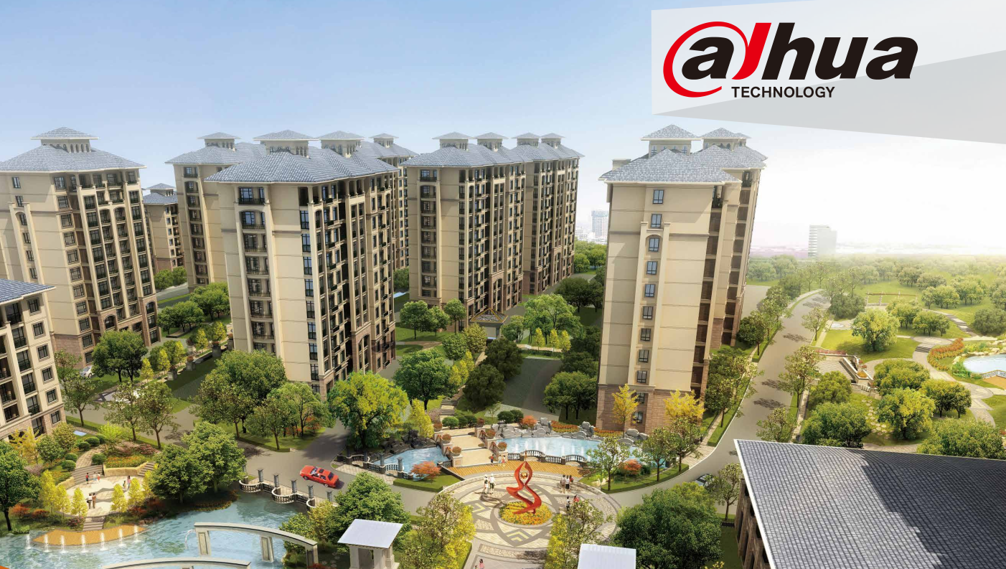
IP systém videovrátných
Vlastnosti
Plná komunikace po TCP/IP protokolu
Až stovky monitorů v jednom systému
Webová administrace
Připojení IP kamer Dahua do systému
Dohledový software pro Windows a mobilní OS
Monitory a většina DS napájeny aktivním PoE
SIP 2.0 podpora (audio i video)

Slide 3
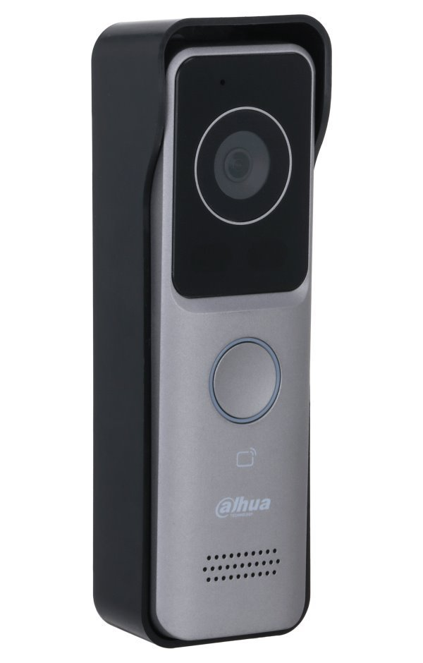
IP videovrátné
IP dveřní stanice VTO2311R-(W)P
IP dveřní stanice v úzkém provedení, plast
2Mpix kamera, široký 110° úhel záběru
Kvalitní noční IR vidění, WDR 120dB, ICR
RFID 13,56MHz čtečka (model VTO2311R-WP)
WiFi 802.11b/g/n (model VTO2311R-WP)
Tamper alarm, hlasová zpráva
Česká webová správa, české audio
Mobilní aplikace, DSS Express na PC
Lze integrovat do NVR, podpora detekce pohybu
Krytí IP65, teplota -40°C to + 60°C
Napájení: 12-33V DC nebo PoE 802.3af

Slide 4
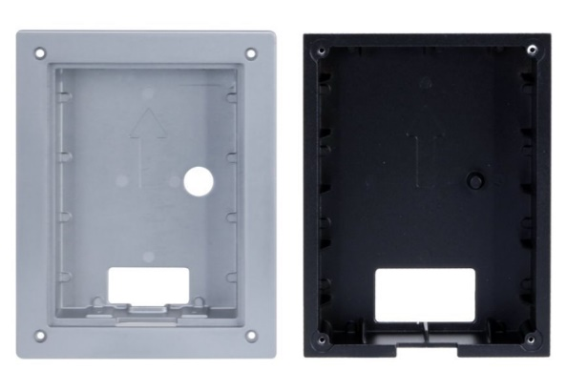
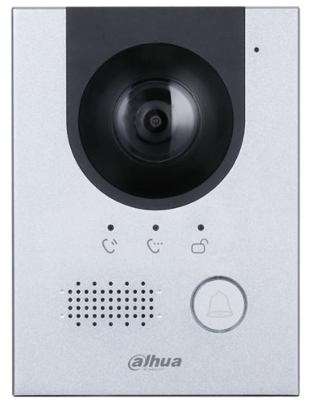
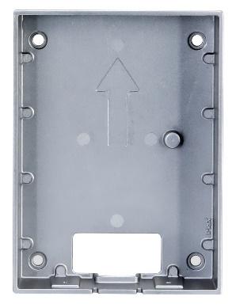
IP videovrátné
IP/2D dveřní stanice VTO2202F-P
Univerzální IP po CAT5e i IP po 2-lince
2Mpix kamera, široký 160° úhel záběru
Kvalitní noční vidění, zvukové indikátory
Tamper alarm, hlasová zpráva
Kryt z hliníkové slitiny, IP55 & IK07
Zápustná i povrchová montáž
Česká webová správa, české audio
Mobilní aplikace, DSS Express na PC
Lze integrovat do NVR
Napájení: 12V (svorkovnice) nebo PoE 802.3af
K dispozici zápustná
i povrchová
montáž
VTO2202F

Slide 5

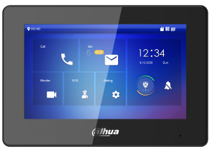

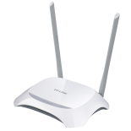
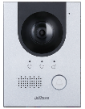
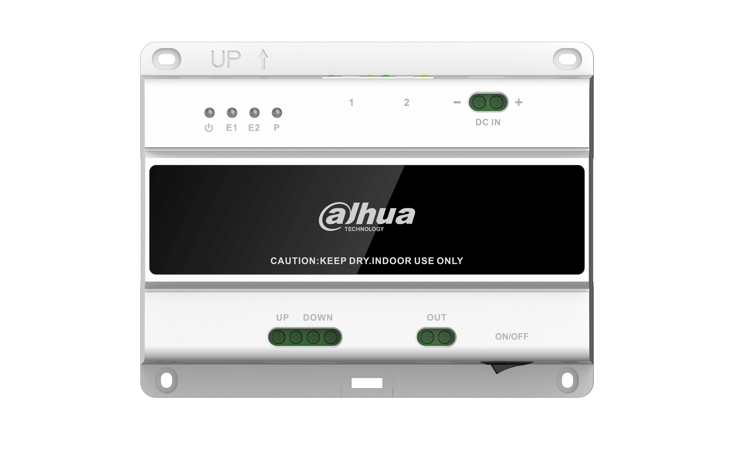






IP 2D videovrátné – vila
Detector
<Cat 5e>
VTH5422HB
IPC
VTH5422HB
VTO1
<2 vodiče>
VTNS2003B-2
VTO2
Electric Lock
APP
Public net

Slide 6


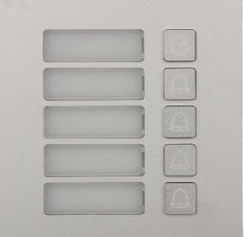

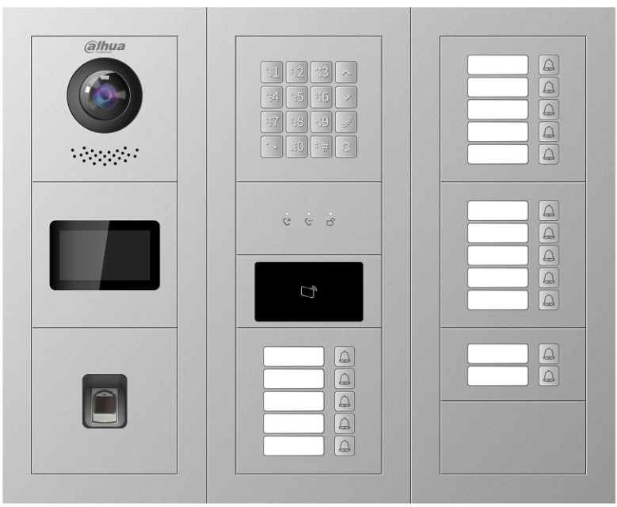

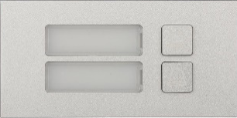
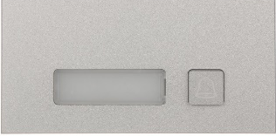
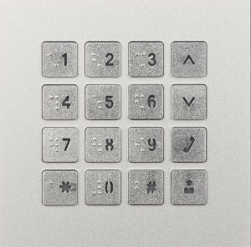


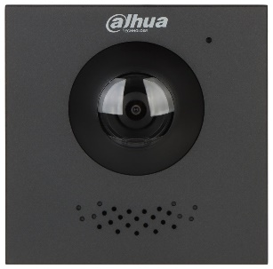
IP videovrátné
VTO4202F-X
VTO4202F-P
Kamera 2.0MP, 160°
CAT5 / 2 drát
VTO4202F-MS
Display modul
VTO4202F-MB5
5-tlačítkový modul
VTO4202F-MF
Modul otisků prstů
VTO4202F-ML
Informační LED
VTO4202F-MB2
2 tlačítkový modul
VTO4202F-MB1
1-tlačítkový modul
VTO4202F-MK
Klávesnicový modul
VTO4202F-MR
Čtečka karet
VTO4202F-MN
Záslepka
Možnost volání přímo na mobilní aplikaci (FW 4.4)
Připojení CAT5 nebo 2-drát
Zápustná montáž i povrchová montáž
K dispozici také v černém provedení

Slide 7
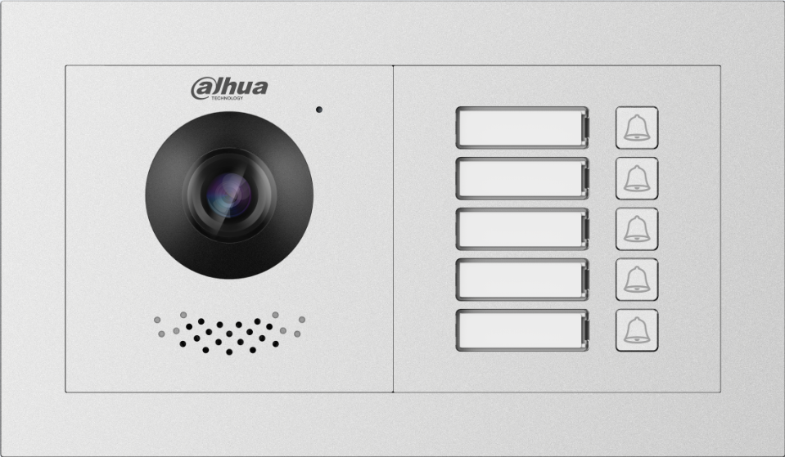
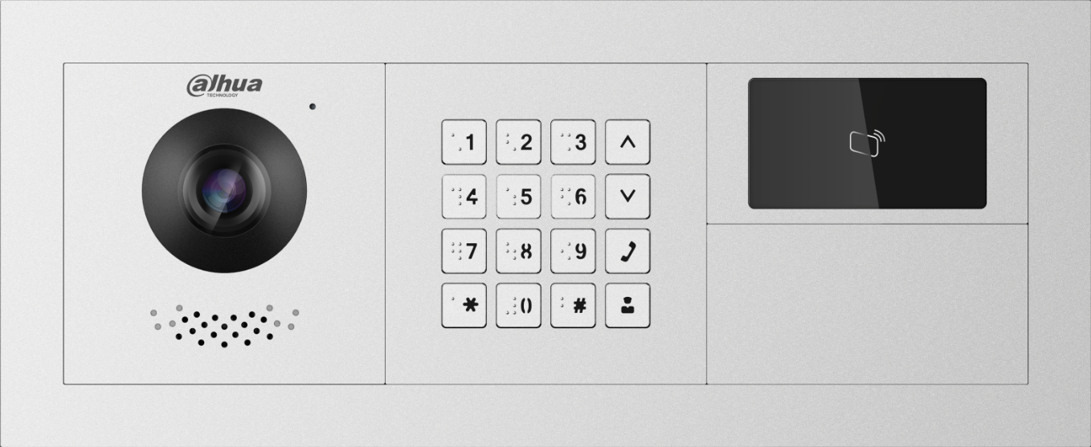
IP systém videovrátných
VTO4202F-X - Horizontální instalace
5-tlačítkový modul
Prázdný modul
Modul klávesnice
Je možná vertikální i horizontální instalace s využitím dvou nebo tří modulů.

Slide 8
IP 2D videovrátné – bytový dům
+
1000
Monitorů
20
Dv.stanic
<2 vodiče>
VTO3

Slide 9
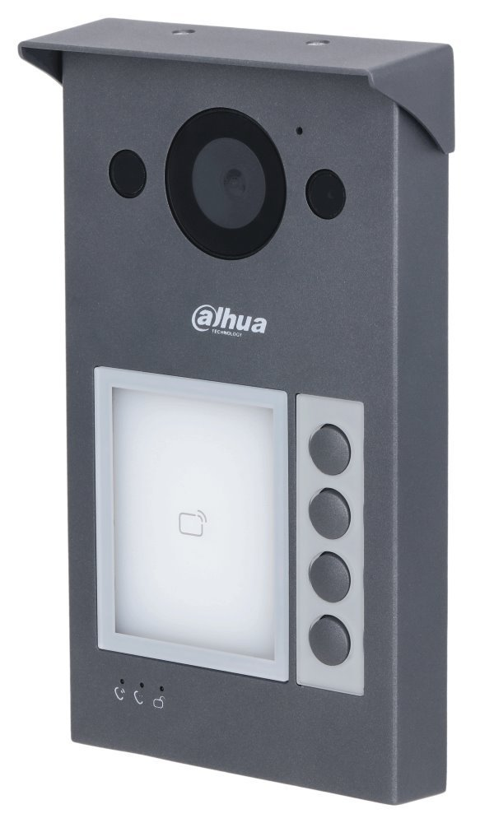
IP systém videovrátných
Dveřní stanice VTO3311Q-WP
Multi-účastnická dveřní stanice s 4 / 3 / 2 tlačítky
Čtečka Mifare 13,56MHz RFID čipů
2Mpix kamera, kvalitní noční vidění, WDR
Tamper alarm, hlasová zpráva
LAN / Wi-Fi 802.11b/g/n
Kryt z hliníkové slitiny, IP55 & IK08
Povrchová montáž
Lze integrovat do NVR, DSS + DSS for mobile
Napájení: DC 12V / 2A, PoE 802.3af

Slide 10
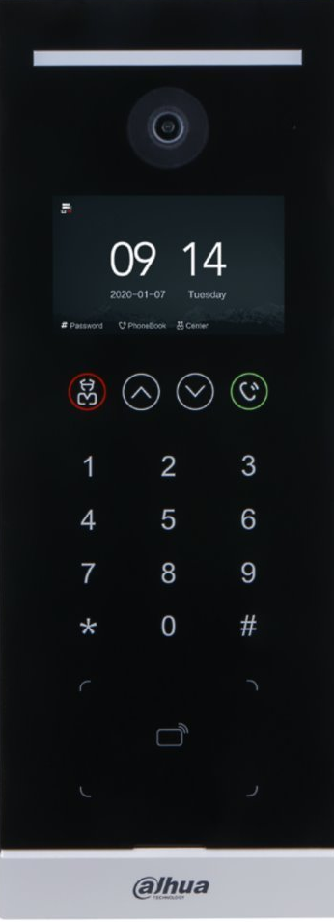
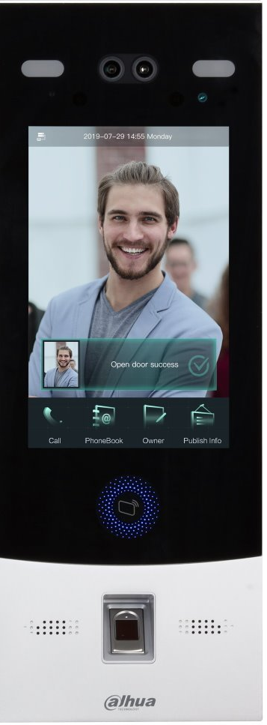
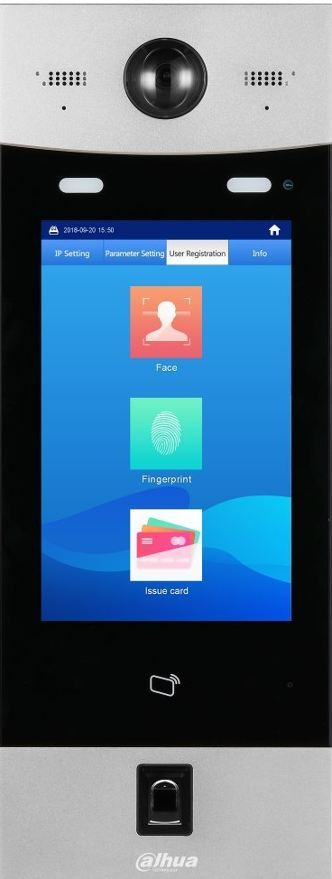
Venkovní jednotky – rezidenční budovy
Hliníkové provedení
4,3” display nebo dotyková 8” / 10“ obrazovka
Oboustranné audio, vzdálené odemykání
Krytí IP55, IK07 / IK08
DC12V napájení
Rozpoznání tváře, čtečka otisků prstů (od VTO7x)
Rozpoznání tváří do 0,5s z 0,3 – 2m, nelze obejít fotkou/videem (od VTO7x)
Čtečka karet a klávesnice
Mobilní aplikace DSS Agile VDP (+ SW DSS)
VTO6521H
VTO7541G
VTO9341D

Slide 11
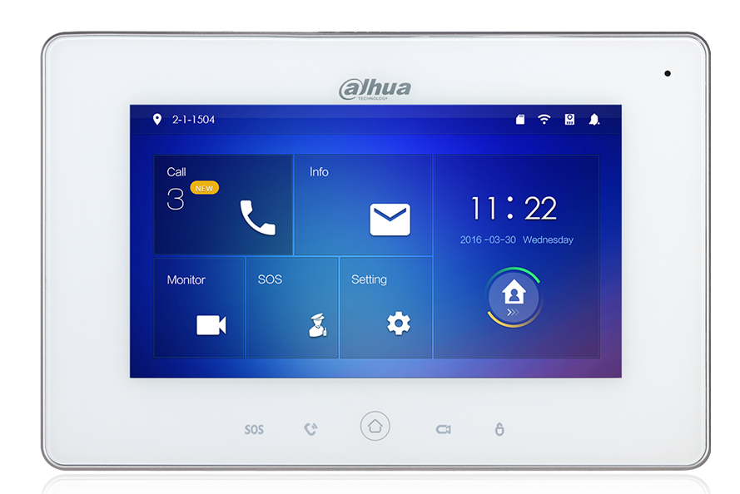
IP systém videovrátných
Bytový monitor VTH5221DW-S2 / VTH5241DW-S2
Dotyková obrazovka 7“ nebo 10“, rozlišení 1024x600, dotyková tlačítka
Audio / Video / Obrazová paměť (microSD slot)
LAN i WiFi 802.11b/g/n
6 alarmových vstupů, vstup na externí zvonek, alarmový výstup
Napájení: DC 12V / PoE 802.3af
Připojení až k 20ti dveřním stanicím
Připojení 8 – 20 IP kamer či kanálů z NVR

Slide 12
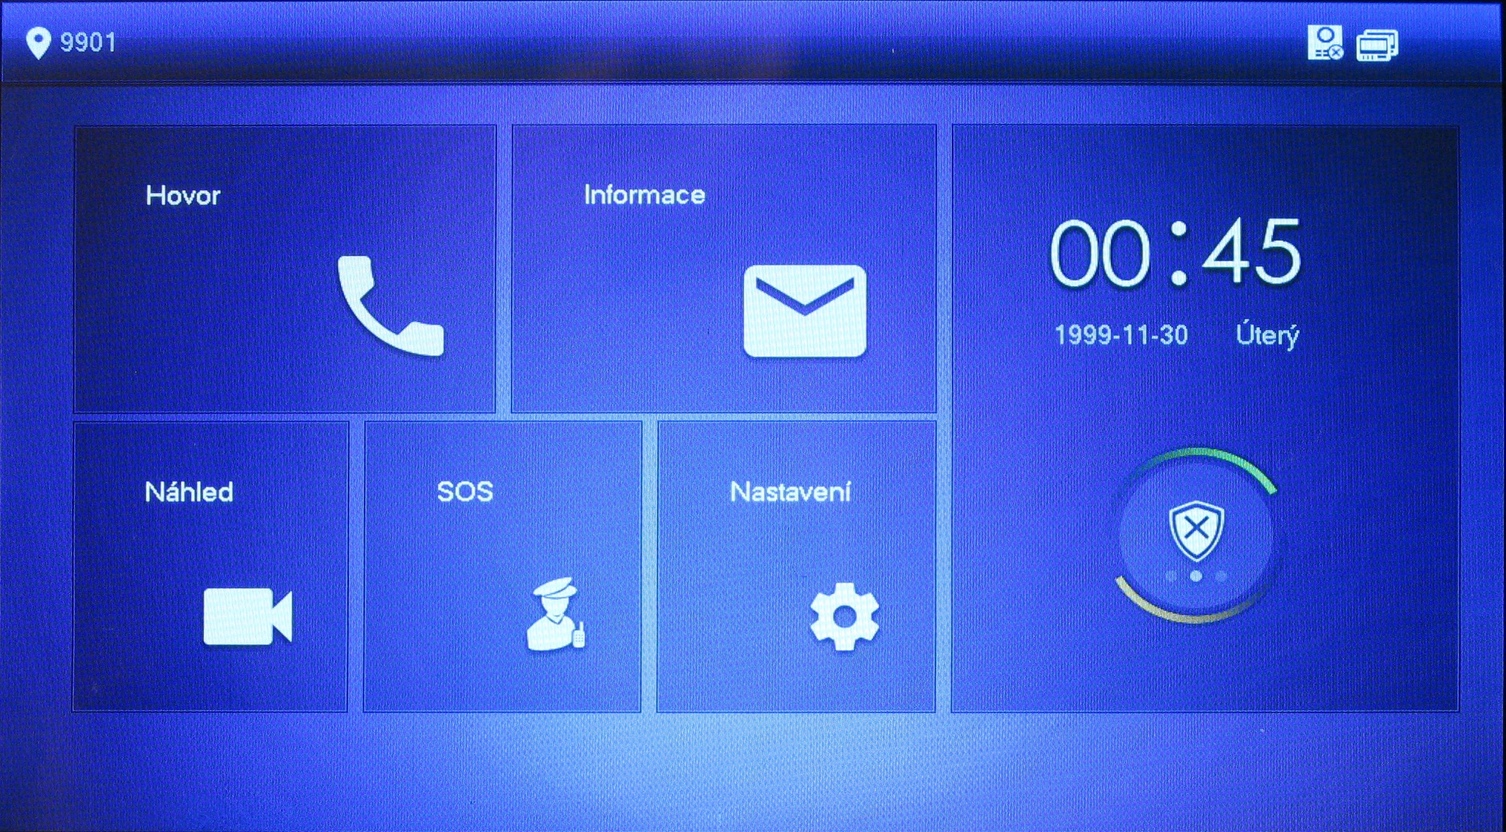
IP systém videovrátných
VTH5221DW-C – hlavní obrazovka

Slide 13
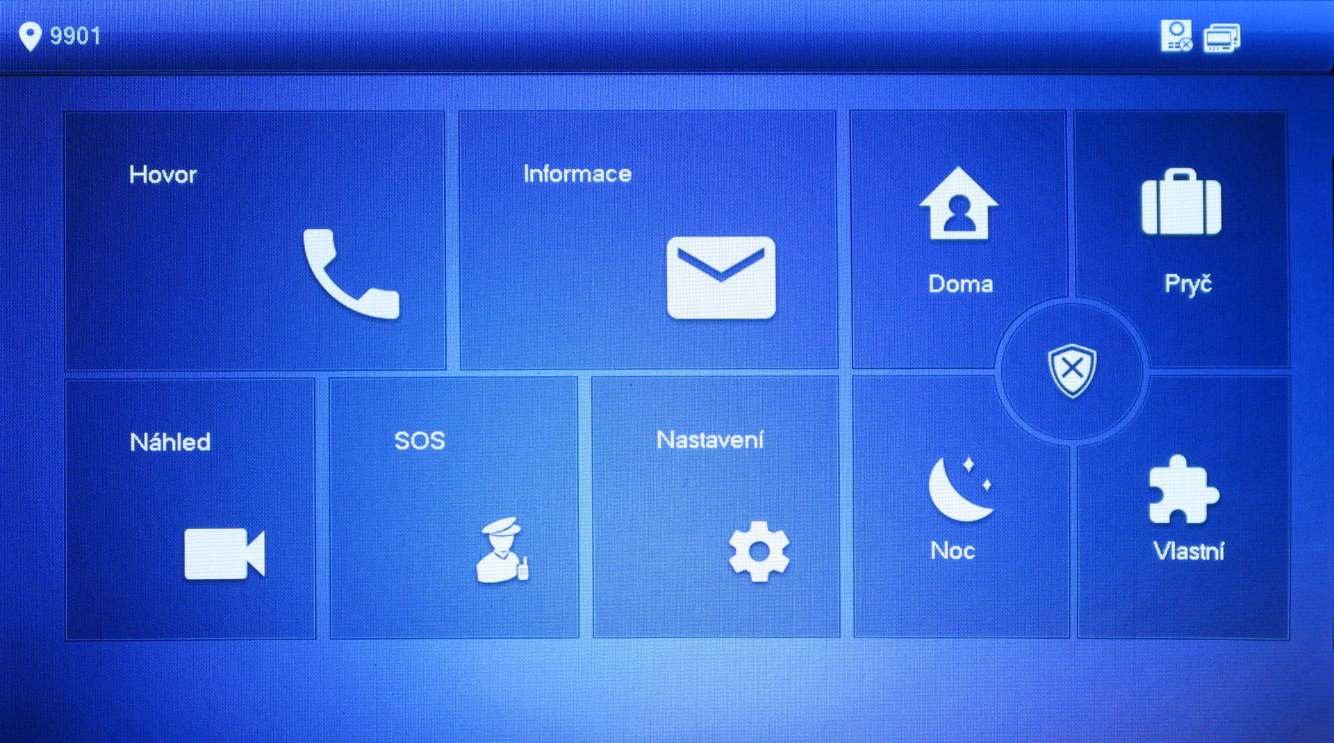
IP systém videovrátných
VTH5221DW-C – zastřežení

Slide 14
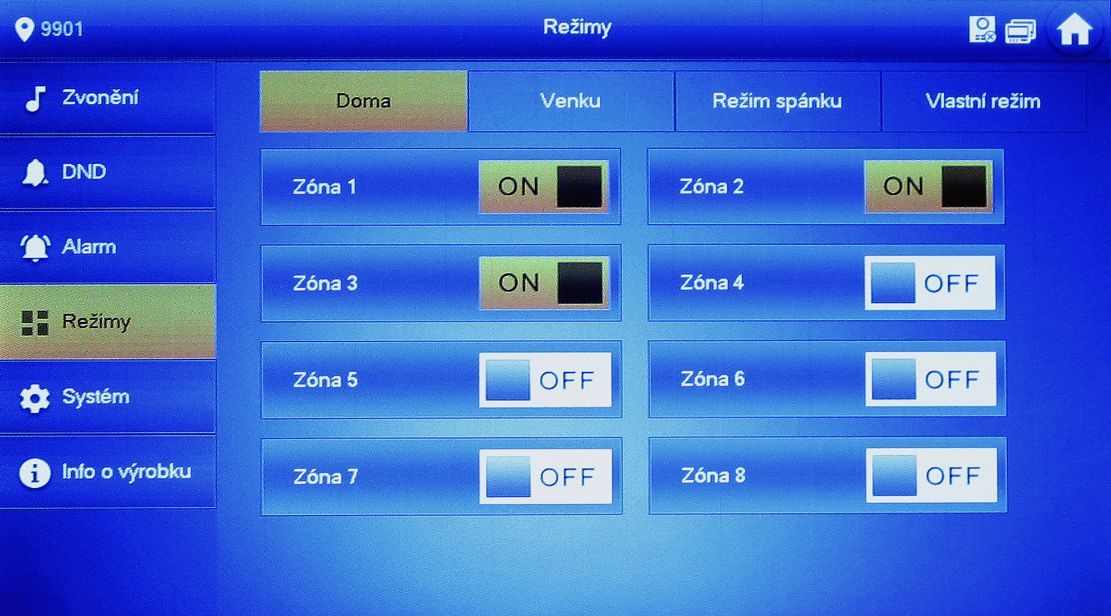
IP systém videovrátných
VTH5221DW-C – módy

Slide 15
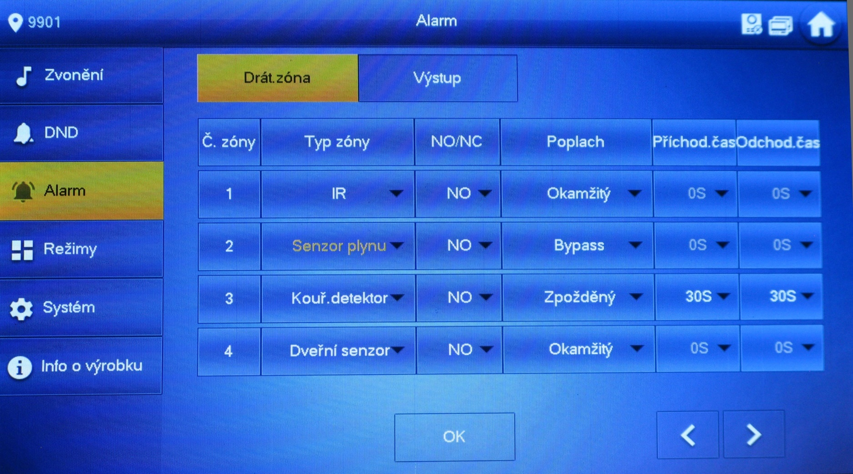
IP systém videovrátných
VTH5221DW-C – alarmy

Slide 16
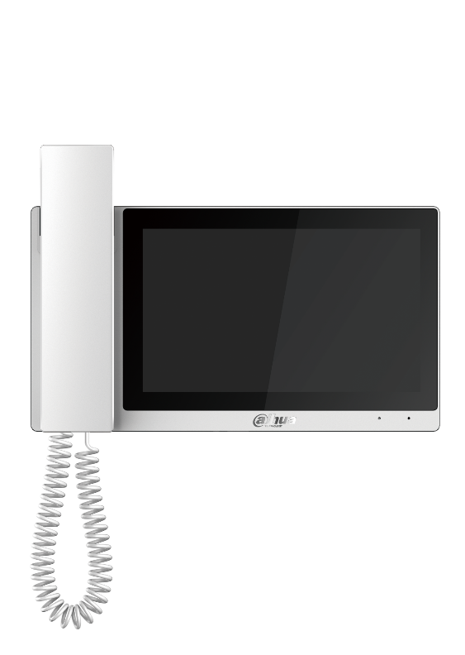
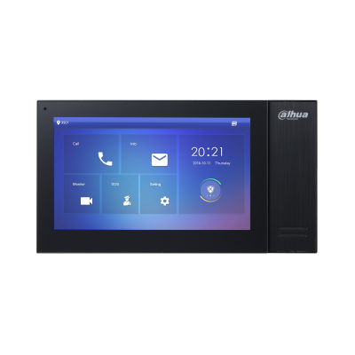
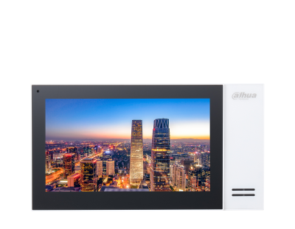
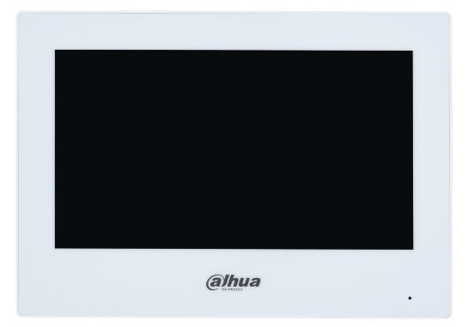

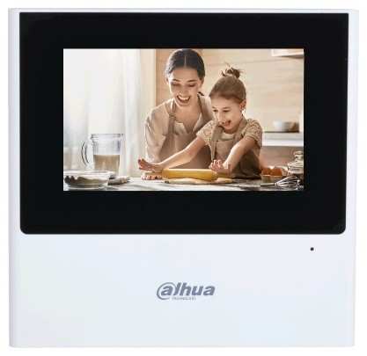
IP systém videovrátných
Monitory
VTH2621GW-P
VTH2421FB(W)-P
VTH5241E(W)-H
VTH2611L-WP
  4,3“ / 7“ / 10“ kapacitní dotykové monitory, 1024x600
  S pamětí i bez
  Alarmové vstupy a výstup
  Verze se sluchátkem

Slide 17
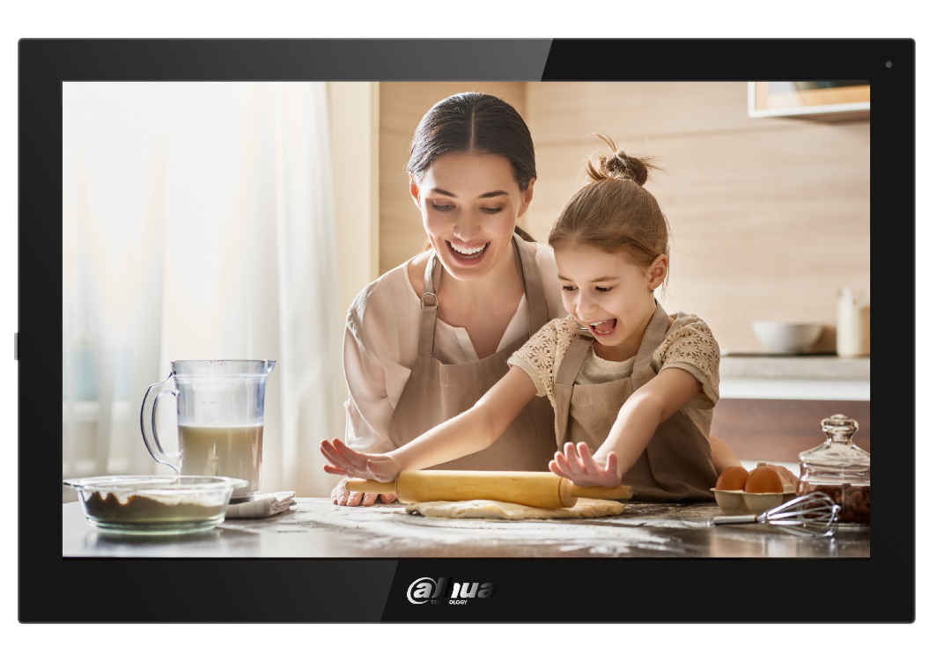
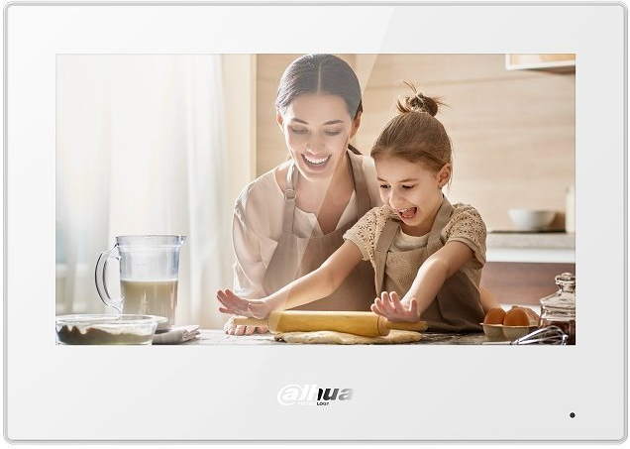
IP systém videovrátných
Monitor VTH5321GW-W / VTH5341G-W
  7“ / 10“ kapacitní dotykový monitor, 1024x600
  Android 8.1
  Ethernet a Wifi
  Slot na 256GB SD kartu
  PoE 802.3af
  Neobsahuje Google Play

Slide 18
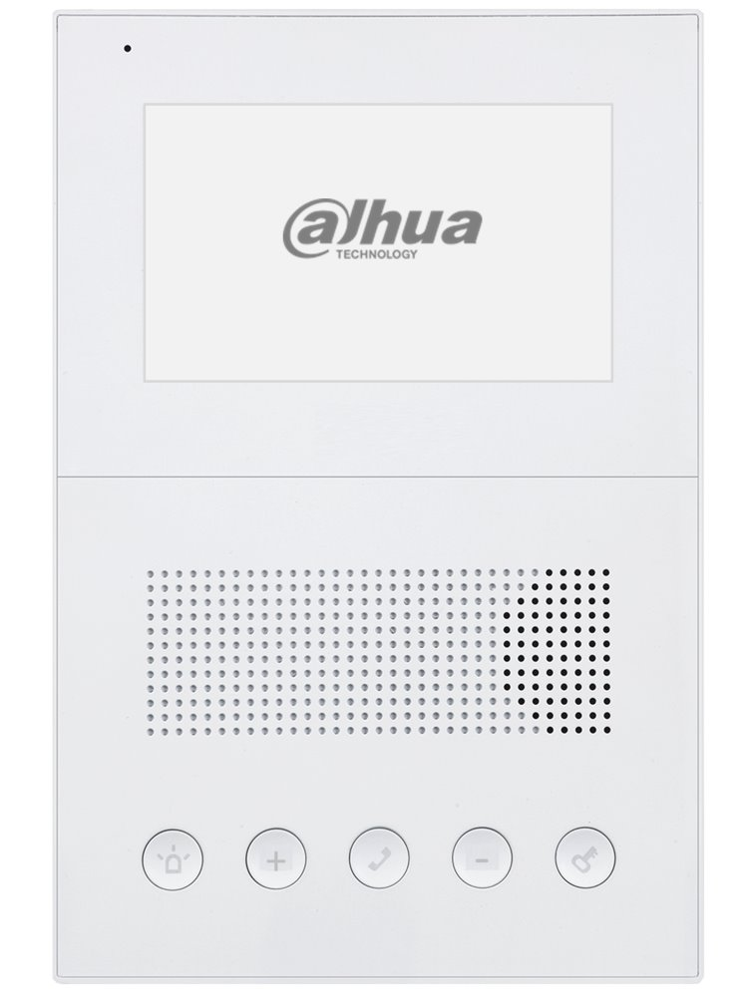
IP systém videovrátných
Audio handsfree VTH2201DW
Audio monitor bez videa
Handsfree
Napájení: DC 10~15V / pasivní PoE
Podpora SIP (pouze)

Slide 19
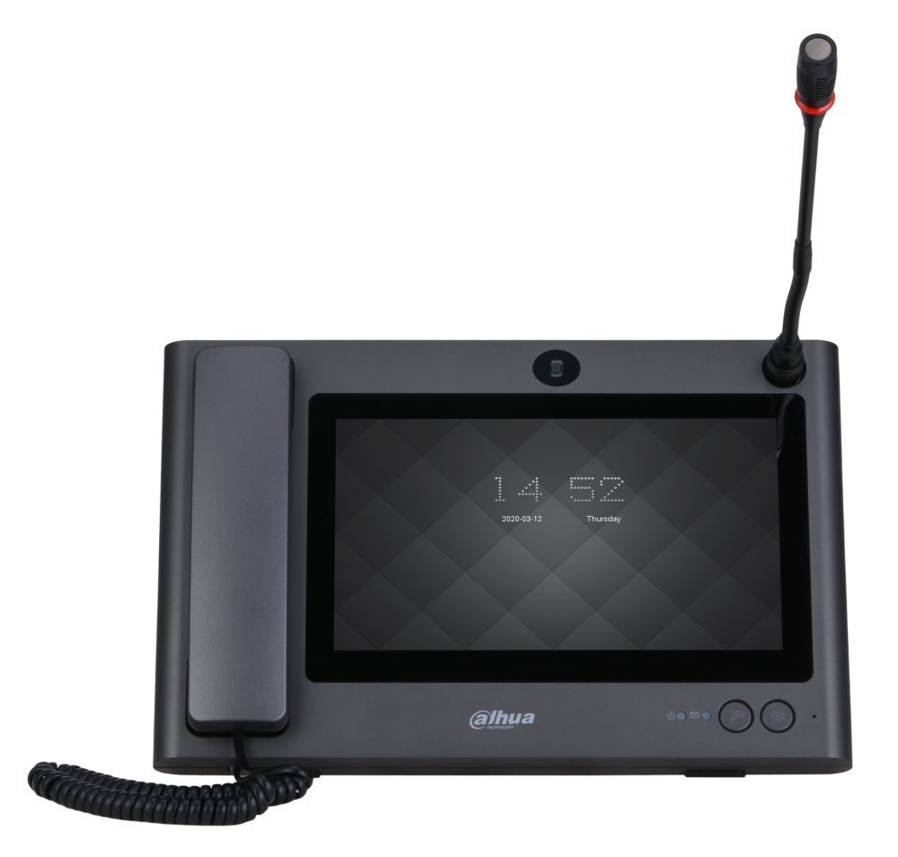
IP systém videovrátných
Recepční monitor VTS8340B-CG
Funkce recepce v systému IP videovrátných Dahua
Barevná TFT 10" dotyková obrazovka 1024x600
Handset nebo externí mikrofon, 5Mpix kamera
Náhled a komunikace s VTO a VTH
Přímá volba volání z VTO či VTH
Náhled na připojené IP kamery
HDMI výstup

Slide 20
IP systém videovrátných
Proč SIP??
  Dobře známý protokol více než 20 let
  Velmi vhodný pro přenos audia a videa
  Jednoduchý na nastavení a používání
  Vhodný pro integraci zařízení třetích stran

Slide 21

IP systém videovrátných
Co může být SIP server?
  Venkovní jednotka VTO
  DSS Express
  DSS4004-S2
  DSS7016D-S2
  SIP server třetích stran

Slide 22
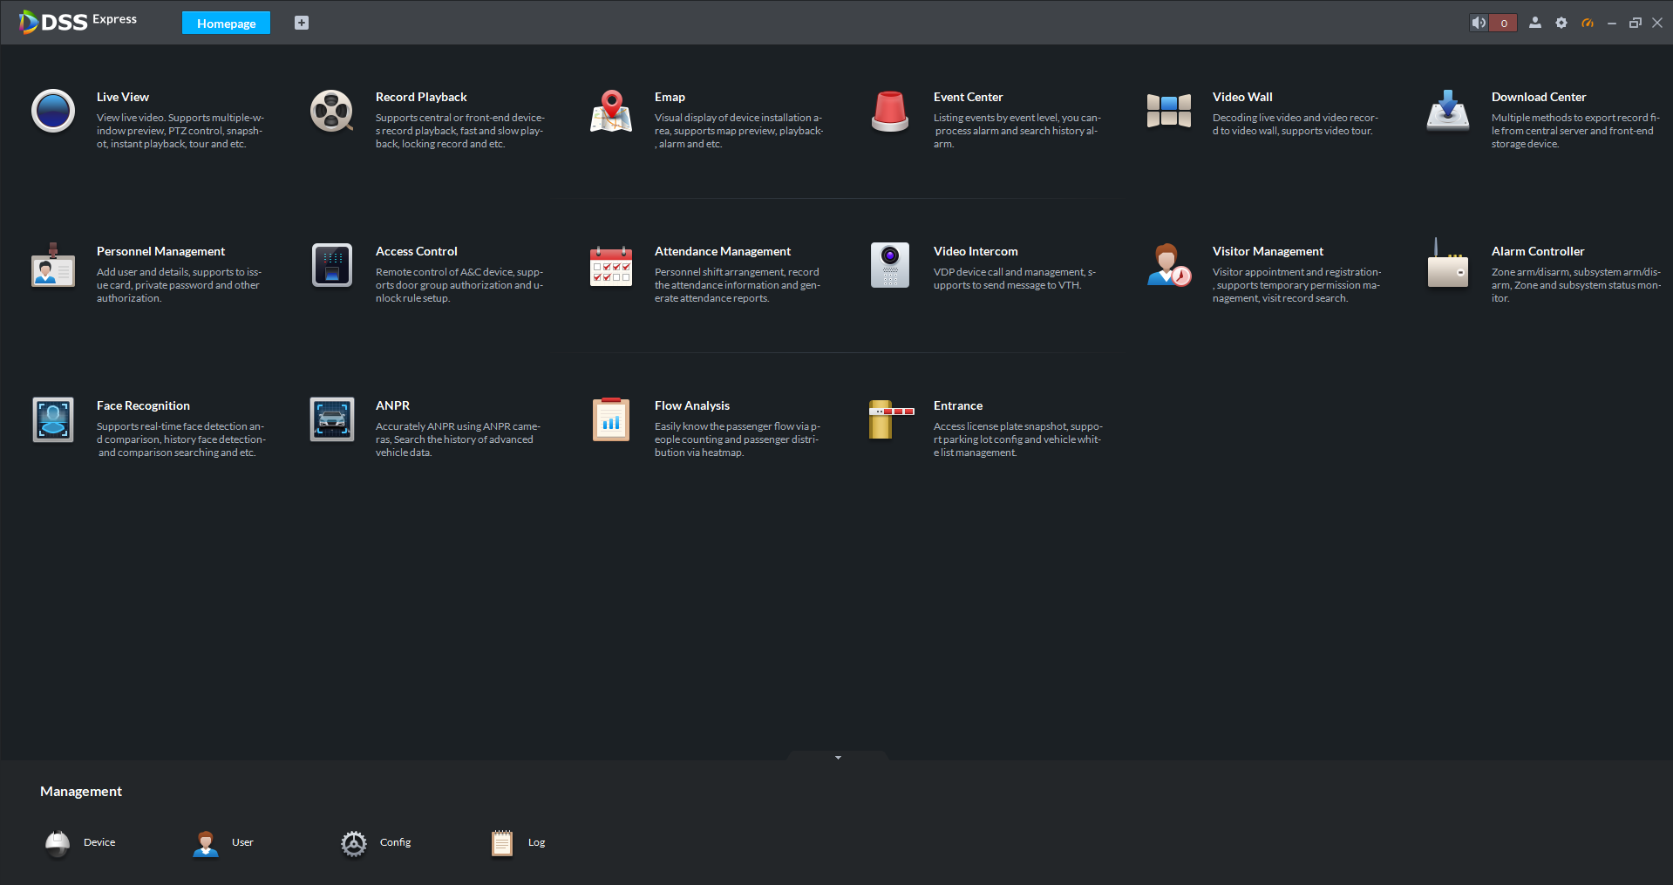
IP systém videovrátných
DSS Express (licencovaná verze) / DSS Pro
Náhled & Přehrávání & Nastavení IP kamer a DVR/HCVR/NVR
Architektura Server – Client, max 128 VDP (nutná placená licence)
Podpora GPU akcelerace, ONVIF
Podpora IP videovrátných:
  SIP 2.0, otevření zámku, vzdálený dohled, poslání vzkazu na monitor, v režimu SIP serveru logování hovorů
  funkce recepce (lze vymezit čas)

Slide 23
IP systém videovrátných
SIP 2.0 podpora
HW: základní HW: stejný
FW: VT verze FW: SIP 2.0 verze
VTO1210B-X VTO1210B-X-S1
VTO1210C-X VTO1210C-X-S1
VTO2000A VTO2000A-S1
VTO2000A-2 VTO2000A-2-S1
VTO6210B(W) VTO6210B-S1/BW-S1
VTO6100C VTO6100C-S1
VTO3211D-P/P2/P4 VTO3211D-P-S1/P2-S1/P4-S1
VTO2111D-WP VTO2111D-WP-S1
HW: Základní HW: Stejný (S1), Nový (S2)
FW: VT verze FW: SIP 2.0 verze
VTH1550CH VTH1550CH-S2
VTH1550CHW-2 VTH1550CHW-2-S1
VTO5221D(W) VTH5221D/DW-S2
VTH5222CH VTH5222CH-S1
VTH5221DW-C VTH5221DW-C-S1
VTH5241DW VTH5241DW-S2

Slide 24





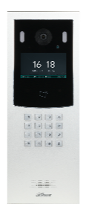
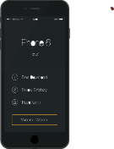






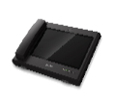


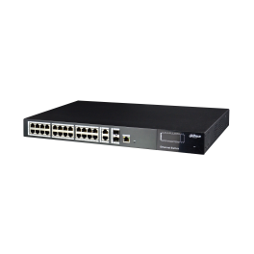
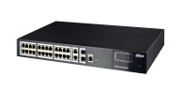
Možnosti řešení – Rezidenční budovy
Velký bytový dům
Více než 300 bytových jednotek
(na budovu)
+
Monitor
< 2200
Dveřní jednotka
Detektor
Max 160 dveřních jednotek
1 hlavní VTH + max.4 vedlejších VTH
Přesměrování
Cat5e
Vzdálené otevření dveří
Hovor
Platforma recommended
DSS Mobile pro VDP
Využití platformy DSS jako SIP server
SIP ID < 1100 → DSS4004-S2;
SIP ID < 2200 → DSS7016-S2
VTO u brány
IPC
Internet
VTS5240B
DSS
VTO na recepci
Dohledové centrum

Slide 25

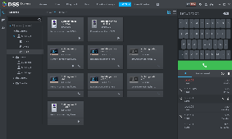
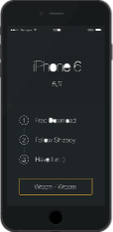

Software
VTO
VTH
DSS
DSS Mobile for VDP
VTS
Management Center
SIP Server
Historie přístupu a hovorů
Export událostí
Vyhodnocení alarmů a následná interakce
Vzdálené otevírání dveří
Všechny jednotky registrované na jednom serveru
Všechny zařízení můžou nezávisle komunikovat mezi sebou

Slide 26
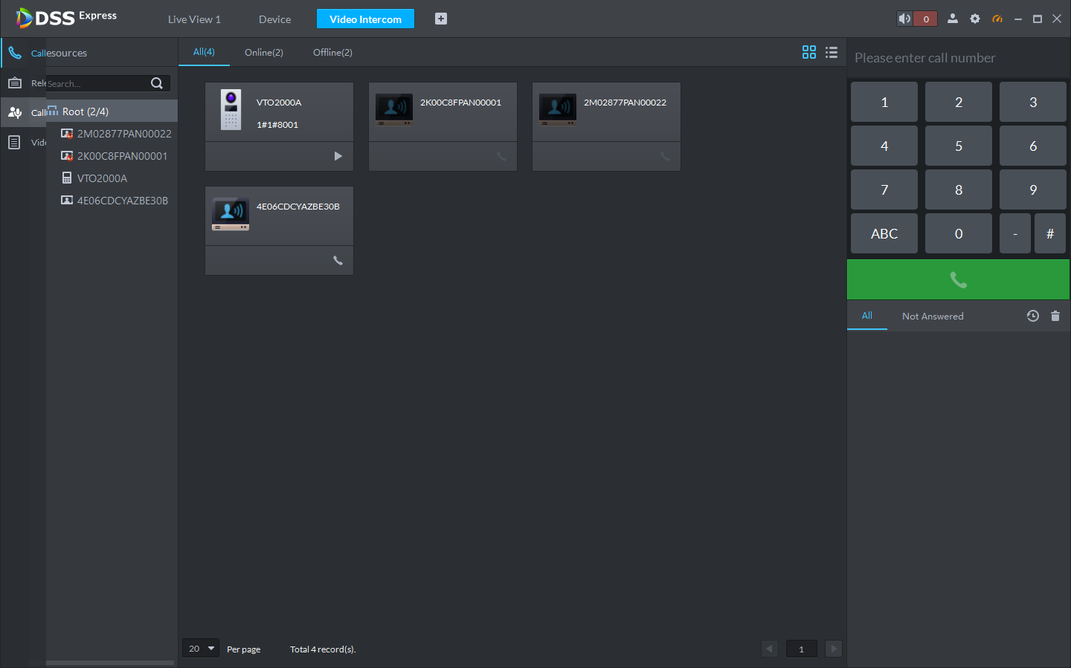
IP systém videovrátných
DSS Express – Video Intercom

Slide 27
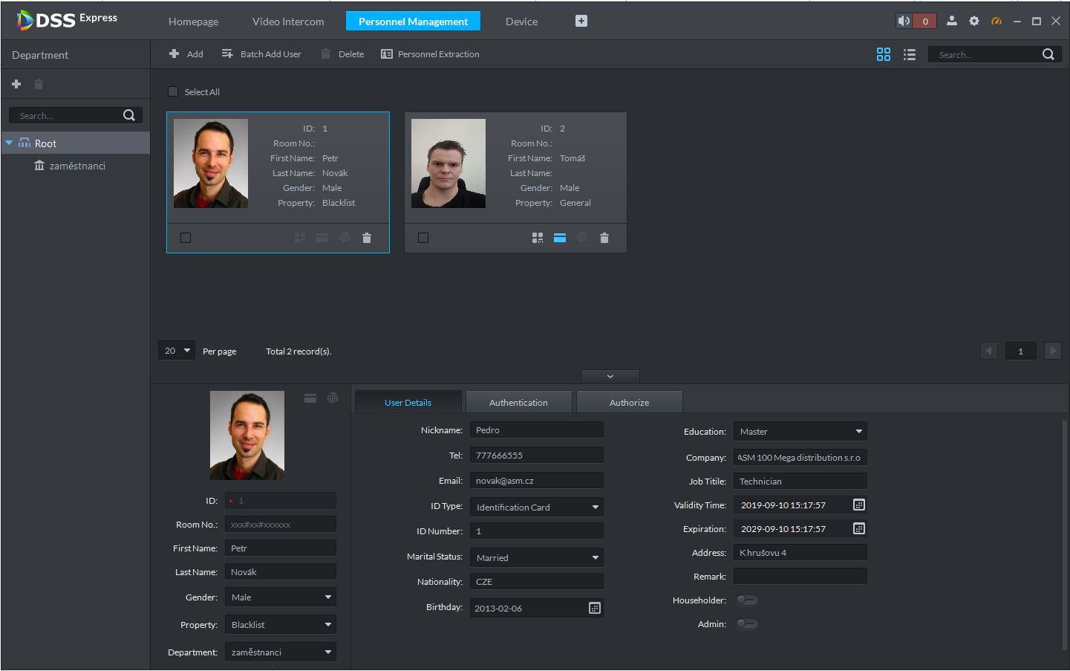
IP systém videovrátných
DSS Express – Personnel management

Slide 28
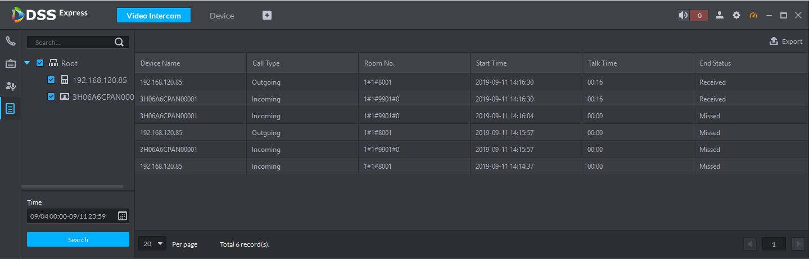
IP systém videovrátných
DSS Express – Intercom log

Slide 29
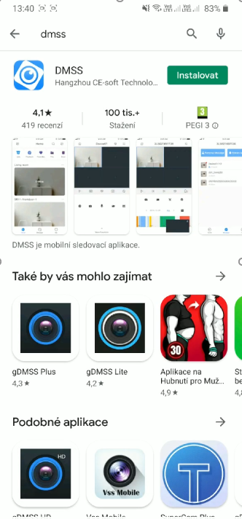
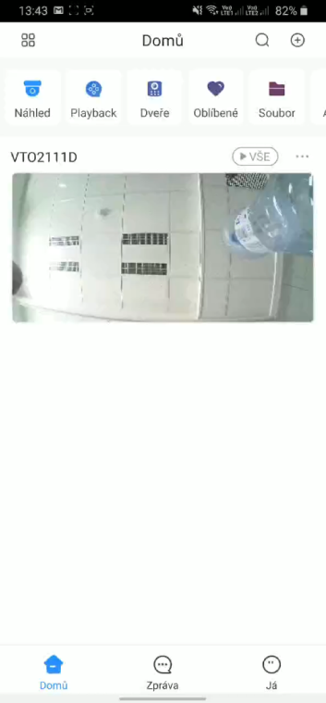

Mobilní aplikace DMSS
Alarm push notifikace (včetně zazvonění)
Komunikace s dveřní stanicí
Obousměrná audio komunikace
Vzdálené otevření zámku

Slide 30
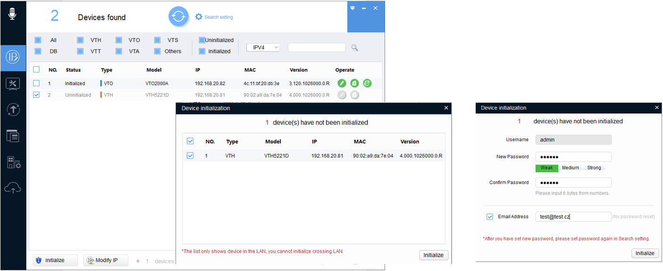
Kompletní vzdálená správa přes Config tool

Slide 31
Kompletní vzdálená správa přes Config tool

Slide 32
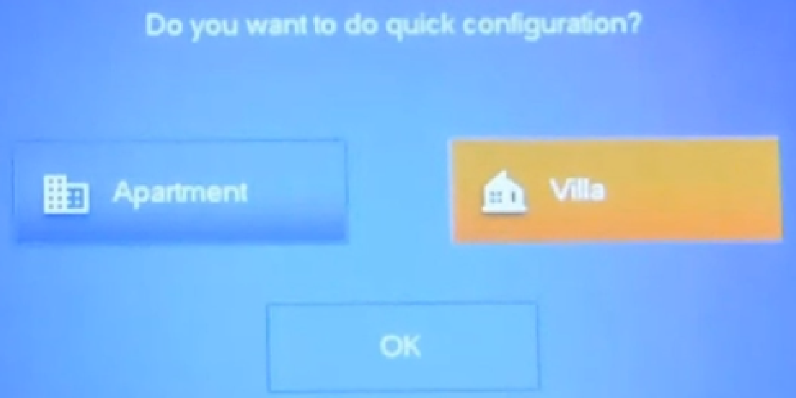






Nastavení celého systému z VTH monitoru
Krok 1
Inicializace VTH monitoru
(nastavení hesla)
Krok 2
Inicializace VTO
(nastavení hesla)
Krok 3
Konfigurace IP adres
Rychlou konfiguraci lze provést až od firmware 4.40

Slide 33




Obnova zapomenutého hesla u všech VDP v aplikaci Config Tool
Exportované XML nám zašlete na podpora@asm.cz
…nebo 5x stisknout tamper kontakt hned po zapnutí pro obnovení továrního nastavení

Slide 34
Videovrátné vs VoIP
Propojení videovrátných Dahua
s vaší SIP ústřednou
za 5 minut

Slide 35

Videovrátné vs VoIP
Nastavení pobočky na SIP ústředně Planet IPX-2100

Slide 36
Videovrátné vs VoIP
Nastavení pobočky na SIP ústředně IPX-2100

Slide 37
Videovrátné vs VoIP
Nastavení pobočky na SIP ústředně IPX-2100

Slide 38
Videovrátné vs VoIP
Nastavení pobočky na SIP ústředně IPX-2100
Notes:
DTMF = Dual-tone multi-frequency = Tónová volba,
Ale v telefonech můžete mít nastavenou DTMF volbu RFC2833 – ústředna to překonvertuje

Slide 39
Videovrátné vs VoIP
Seznam poboček na SIP ústředně IPX-2100

Slide 40

Videovrátné vs VoIP
Nastavení dveřní stanice VTO

Slide 41




Videovrátné vs VoIP
Finální nastavení dveřní stanice VTO
Nastavení hesla pro otevření zámku:
8005

Slide 42

Videovrátné vs VoIP
Nastavení klientského SIP telefonu
ICF-1900

Slide 43

Nastavení VTH monitoru
přes Config Tool

Slide 44
Videovrátné vs VoIP
Seznam poboček na SIP ústředně IPX-2100
…hotovo, voláme ;)

Slide 45
Videovrátní - srovnání
Analogový 2-drát XtendLan
Jen 2 vodiče
Již není tak omezený počet účastníků
Nižší stabilita
Nízká cena (pokud je častěji využito jen audio sluchátko)
Digitální 2-drát XtendLan
Jen 2 vodiče, nejen kroucené, ale i paralelní nebo i 4+N
Zatím omezení na 64 monitorů
Velmi snadná konfigurace
Design, kvalita a cena
IP Dahua
CAT5 nebo 2 vodiče
Podpora SIP 2.0
Skvělá mobilní appka → Provázanost s dalšími Dahua produkty (kamery, zabezpečovačky…)

Slide 46

Kamerový systém
+
IP systém videovrátných
+
Přístupový systém
+
Zabezpečovací systém
=

Slide 47
Konec

